Slide 1
Отчет по курсовой работе по базам данных
Министерство образования и науки РФ Пермский национальный исследовательский политехнический университет
Электротехнический факультет
Кафедра Информационные технологии и автоматизированные системы
Выполнил: студент группы РИС-19-1б
Мазитов Т.Э.
Проверил: доцент кафедры
ИТАС Петренко А.А

Slide 2
Цель и задач работы
Цель
Разработать информационную систему военного округа
Задачи
Провести анализ исследуемой области
Создать базу данных
Разработать веб-приложение
Реализовать изменение данных и выполнение запросов

Slide 3
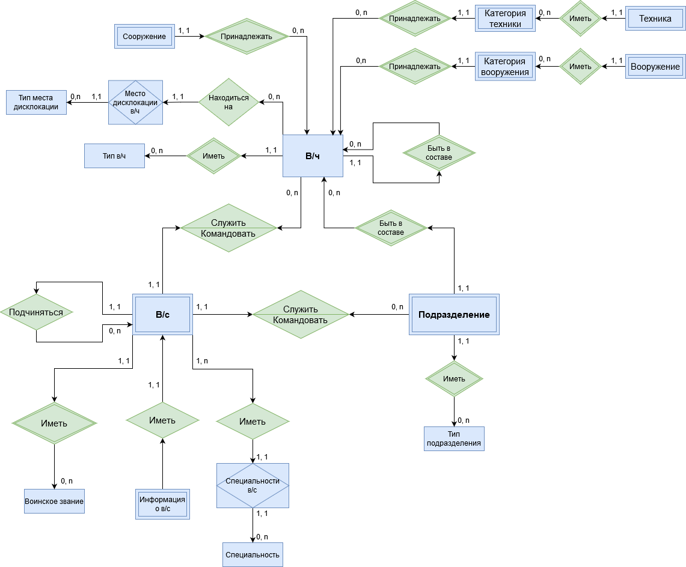
Концептуальная модель

Slide 4
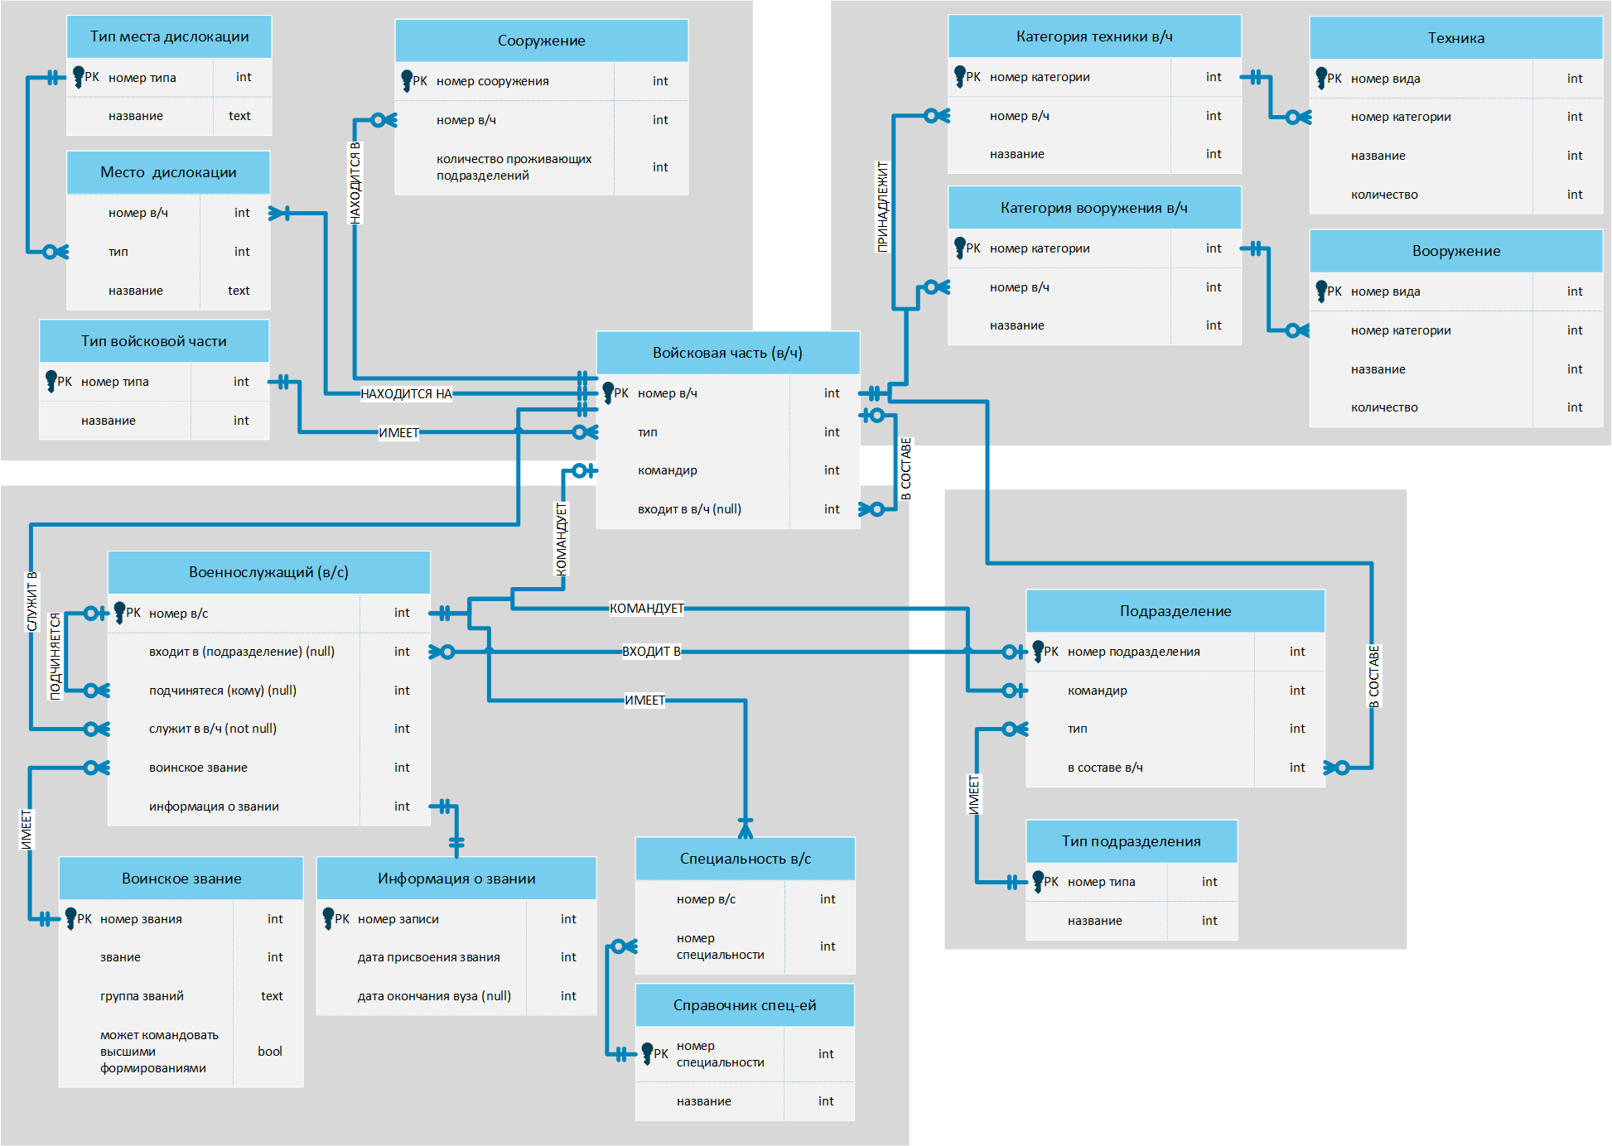
Логическая модель

Slide 5
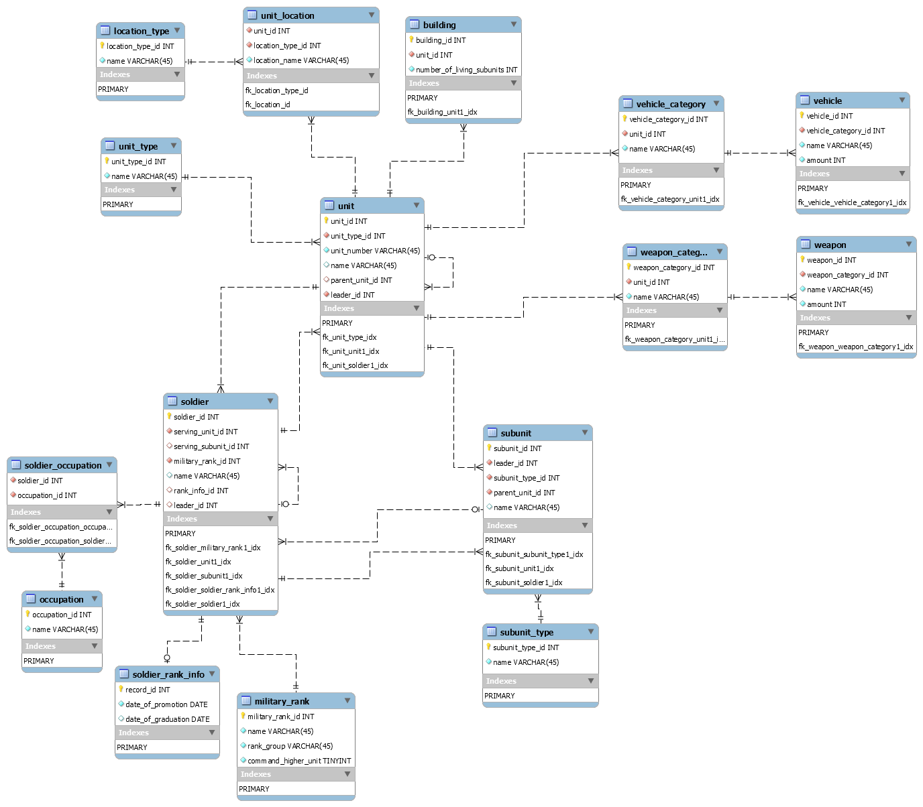
Физическая модель Войсковая часть

Slide 6
Физическая модель Военнослужащий

Slide 7
Физическая модель Военнослужащий

Slide 8
Заключение
В ходе выполнения курсовой работы были выполнены все поставленные перед разработчиком задачи: смоделирована и создана база данных, успешно заполнена валидными данными, реализована работа с содержимым таблиц, реализованы запросы к таблицам.
Цель курсовой работы была достигнута – разработана информационная система военного округа.

